Slide 1

Занимательная математика
Классный час
во 2 классе
Разработала Онуфриенко А.А.
учитель начальных классов
МБОУ СОШ совхоза им Ленина

Slide 2


Подарки деда Мороза
Мы на ёлке веселились,
Мы плясали и резвились.
После добрый дед Мороз
Нам подарки при поднёс.
Дал большущие пакеты,
В них же – вкусные предметы.
Стала я пакет вскрывать,
Содержимое считать:
5 конфет в бумажках синих,
5 орехов рядом с ним,
Груша с яблоком, один
Золотистый мандарин,
Плитка шоколада –
Вот была я рада!
Всё лежит в одном пакете,
Сосчитай предметы эти.
14

Slide 3
Задачи – смекалки
Если из наименьшего двузначного числа вычесть наибольшее однозначное число, то получится….
10 – 9 = 1
Как в комнате расставить 5 стульев, чтобы у каждой из четырёх стен стояло по 2 стула.

Slide 4

Разгадай ребусы.
7 я
По 2 л
40 а
100 лб

Slide 5

Игры с палочками
Из 10 палочек сложите 3 одинаковых квадрата
Как сложить из 7 палочек 3 треугольника?

Slide 6
Уберите 4 палочки,
чтобы осталось
5 квадратов.
Переложите 3 палочки так, чтобы получилось
3 равных квадрата

Slide 7
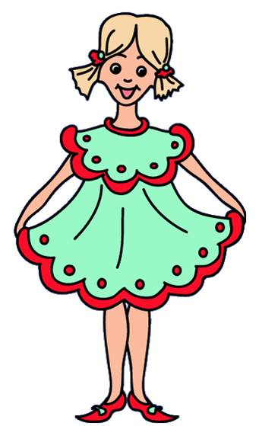
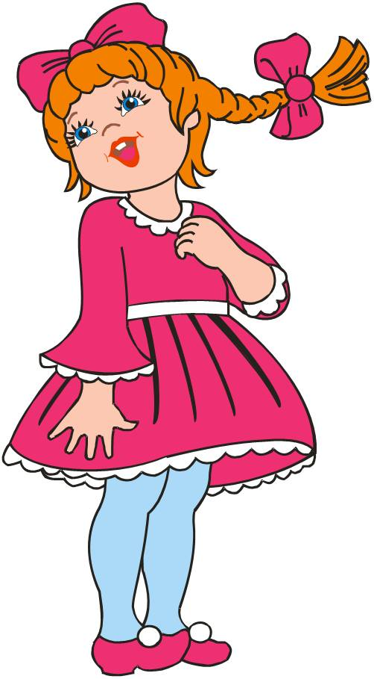

Лена
Даша
Таня
Жили-были три девочки: Таня, Лена и Даша.
Таня выше Лены, Лена выше Даши.
Кого из них как зовут?

Slide 8

Стоит в поле дуб, а на дубе 8 веток. На каждой ветке по 2 крупные сладкие сливы. Сколько слив ты можешь собрать?
По небу летали воробей, ворона, стрекоза, ласточка и шмель. Сколько птиц летало?
Сколько концов у трёх с половиной палок?
8

Slide 9


Посадил дед вдоль одной тропинки три берёзы. Бабка между каждыми соседними берёзами посадила липы. А внучка между каждыми соседними деревьями посадила по кустику роз. Сколько кустиков роз посадила внучка?

Slide 10

Поиск закономерностей
Проследи, как получается каждое следующее число и
назови в каждый ряд ещё по 1 числу
1) 0, 2, 4, 6, 8, ….
10
16
3) 1, 2, 4, 7, 11, ….
13
16
2) 1, 4, 7, 10, ….
4) 4, 8, 12, …
Найдите связь между числами заполните свободные кружки
3
6
4
7
5
8
9
11
13
6
9
14

Slide 11
Занимательный квадрат
В данном квадрате расставить числа 2, 2, 3, 3, 3 так, чтобы при сложении чисел по строчкам, по столбикам и с угла на угол всегда получалось число 6.
1
3
1
2
1
2
Проверь
1
2
3
1
2
3
1

Slide 12

Заполните фигурами пустой квадрат
Примечание:
проследите как изменяется расположение фигур в первых трёх квадратах.

Slide 13
Будь внимательным
Сколько на чертеже различных треугольников?

Slide 14
7
Проверь:

Slide 15


На четырёх рисунках изображены цифры от 1 до 4 вместе со своими зеркальными изображениями.
Каким будет следующий рисунок?

Slide 16
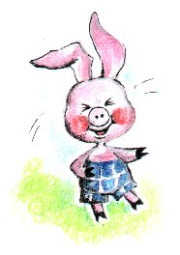
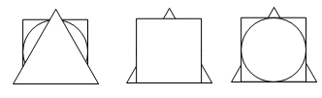


У Винни-Пуха, Пятачка и Кролика есть три одинаковых квадрата, три одинаковых треугольника и три одинаковых круга. Винни-Пух положил на пол треугольник, на него – квадрат, а сверху – круг. Пятачок положил сначала квадрат, на него положил круг, сверху – треугольник. Кролик положил треугольник, на него круг, а сверху квадрат.
У кого что получилось?

Slide 17
У Пети есть 3 доминошки Он выложил их на столе в цепочку. Оказалось, что сумма очков в любых трёх соседних клетках равна одному и тому же числу. Нарисуй, как лежат доминошки.

Slide 18
Использованные ресурсы
В.Н.Рудницкая «Дидактические материалы. Математика» 1 класс. II часть
Вентана-Граф. 2006 г.
В.П. Труднев «Внеклассная работа по математике в начальной школе»
М., Просвещение , 1975 г.
Материалы XII олимпиады младших школьников (24 февраля 2008г) при малом Мехмате МГУ им. М.В.Ломоносова Младшая группа. – 1 класс.
http://mathbaby.narod.ru/uslov2008_1kl.htm
Рисунки : http://images.yandex.ru/yandsearch?p=66&ed=1&text=%D0%9F%D1%8F%D1%82%D0%B0%D1%87%D0%BE%D0%BA&spsite=vision.rambler.ru&img_url=www.f10ke.net%2Fuploads%2F3_2.thum.jpg&rpt=simage

